Slide 1

«В красках, словах и музыке: путешествие по России»
Муниципальное бюджетное дошкольное образовательное учреждение
Детский сад № 310 «Снегири»
Подготовил:
Воспитатель группы «Светлячки»
Шайхатдинова С.А
Красноярск 2025 г.

Slide 2
Цель проекта- формирование у дошкольников первичных представлений о России как о многонациональной стране, богатой уникальными культурными традициями, через прямое знакомство с народным декоративно-прикладным искусством, фольклором и музыкой.
Задачи проекта:
Познакомить детей с культурным разнообразием народов России на примере народных промыслов (роспись), устного творчества (поговорки) и музыкальной традиции (балалайка).
Способствовать укреплению детско-родительских отношений через совместную творческую и исследовательскую деятельность (подготовка презентаций о поговорках).
Воспитывать уважение к культуре и традициям своего народа, чувство принадлежности к большой многонациональной Родине.

Slide 3

В рамках тематической недели патриотического воспитания «Россия — многонациональная страна» воспитанников группы «Светлячки» познакомили с культурным разнообразием народов России. Дети изучили различные виды народной росписи и попробовали себя в роли художников-декораторов. Совместно с родителями они подготовили творческие презентации о русских поговорках.
Кульминацией недели стал открытый урок с преподавателем фольклорного отделения ДМШИ №11 Татьяной Максимовной. Она организовала для детей русские народные игры под аккомпанемент балалайки.

Slide 4

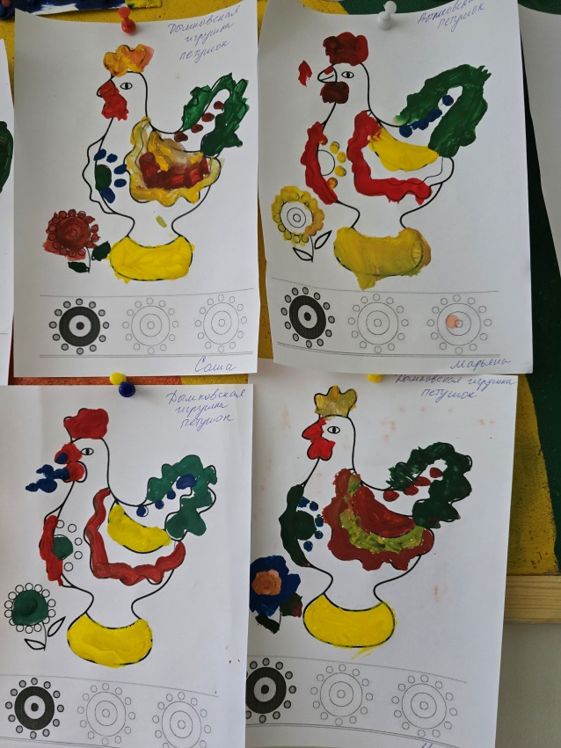
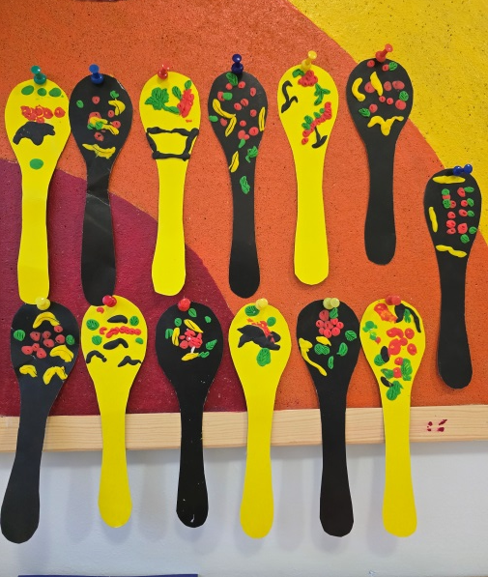
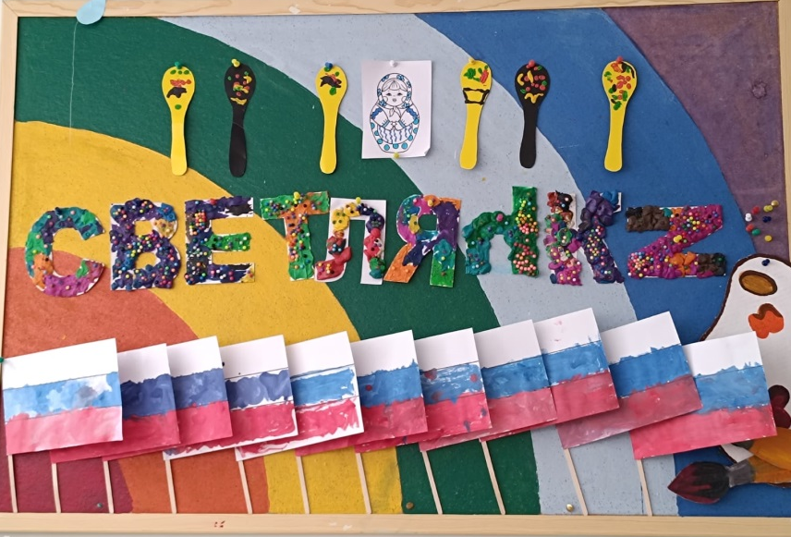
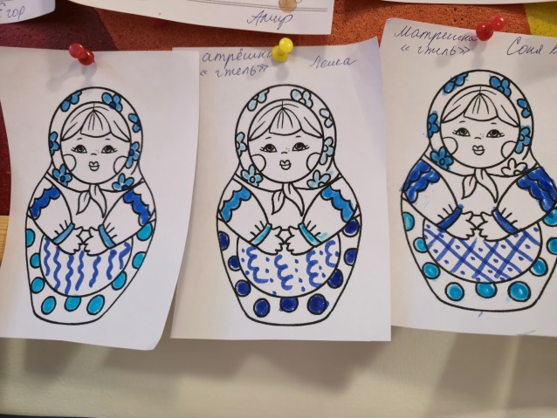

Ребята с большим удовольствием познакомились с видами
народной росписи
и создали свои памятные изделия.
А также, сделали флаги России.

Slide 5
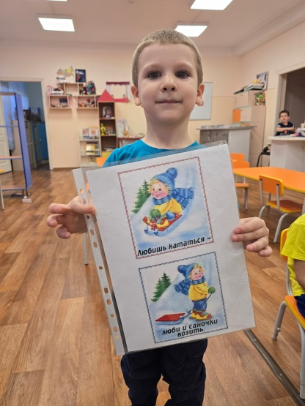
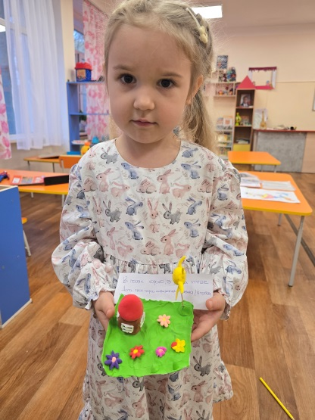
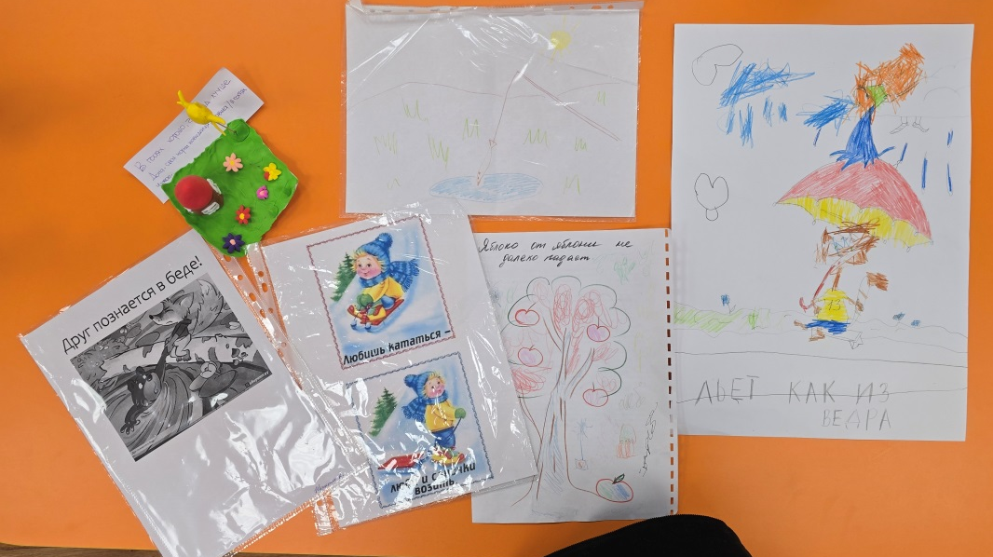
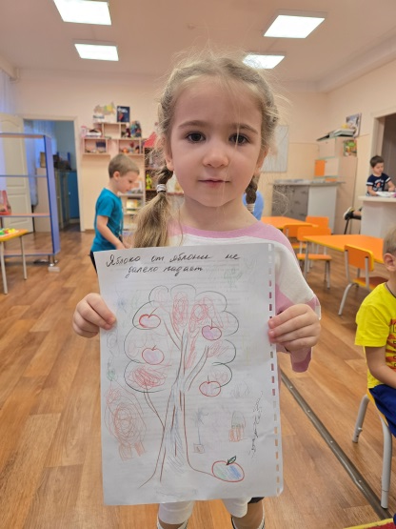
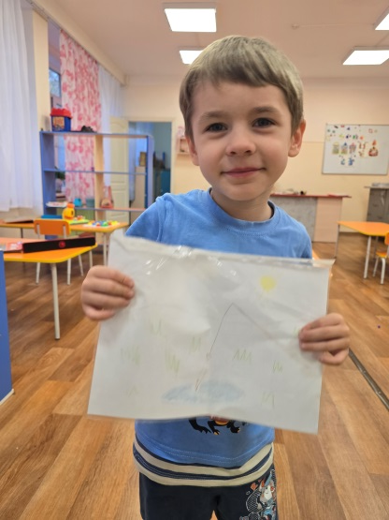

Пословицы и поговорки — это кладезь народной мудрости, которые обогащают и украшают русскую речь.
Совместно с родителями воспитанники подготовили творческие работы, раскрывающие смысл и значение русских поговорок.

Slide 6
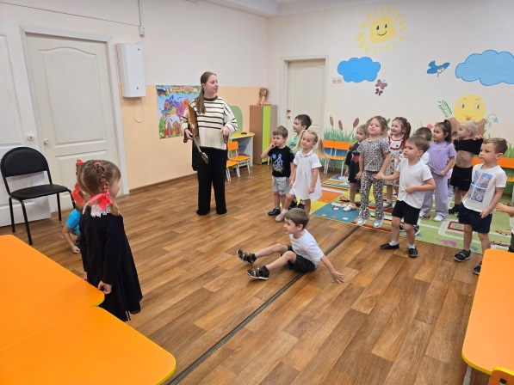
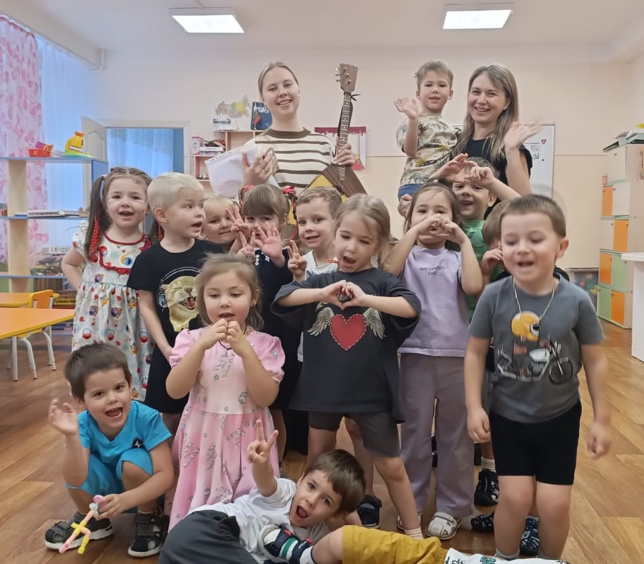
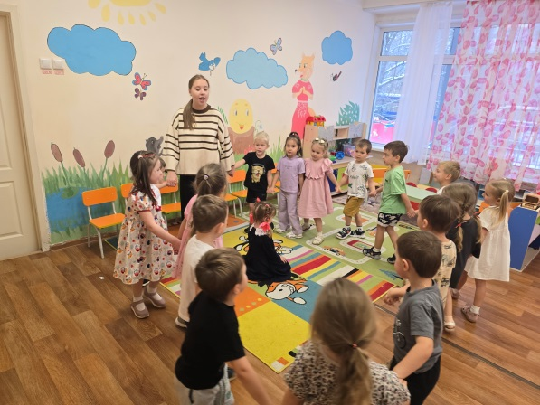
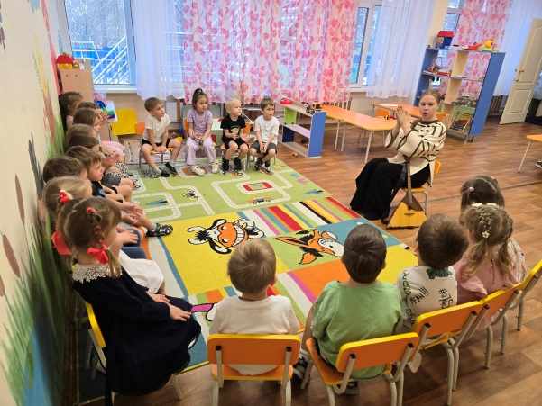
Балалайка — душа русского народа, а весёлые игры и забавы — его характер.

Slide 7
Итог тематической недели:
Проект позволил не просто рассказать детям о многонациональности России, а дать им прочувствовать её через творчество, игру, музыку и совместный с родителями труд. Дети стали не пассивными слушателями, а активными участниками — художниками, рассказчиками, игроками, — что обеспечило глубокое и эмоциональное усвоение ценностей патриотизма и культурного разнообразия.

